Slide 1
О представлении сведений о доходах, расходах, об имуществе и обязательствах имущественного характера за 2024 год, о порядке их заполнения. Обзор ошибок, возникающих при заполнении справок о доходах, расходах, об имуществе и обязательствах имущественного характера в Липецкстате
2024г.

Slide 2
О представлении сведений о доходах, расходах, и обязательствах имущественного характера госслужащими Липецкстата в 2025 году
Лица, в отношении которых представляются сведения:
✔ в отношении гражданского служащего
✔в отношении его супруги (супруга)
✔в отношении каждого несовершеннолетнего ребенка служащего
Отчетный период: 01.01.2024-31.12.2024

Slide 3
Сроки предоставления сведений
гражданские служащие и руководители государственных учреждений,
представляют сведения
не позднее
30
АПРЕЛЯ
Сроки предоставления уточненных сведений
гражданские служащие и руководители государственных учреждений,
представляют сведения
не позднее
31
мая

Slide 4
Типовые ошибки, допускаемые при заполнении Справок
Неправильное указание наименования кадрового подразделения государственного органа, куда представляется справка.
В разделе «Сведения о доходах» отсутствует указание денежных средств, полученных в порядке дарения или наследования, а также социальных выплат.
Неполное отражение в разделе 3.1. «Недвижимое имущество» правоустанавливающих документов: указание, например, только договора купли-продажи, без свидетельства о праве собственности или выписки из ЕГРН.
Некорректное указание адреса, площади объектов недвижимого имущества.
Неправильное указание вида счета, даты их открытия, адреса кредитной организации.
Указание не всех счетов, открытых в банках или кредитных организациях
Мелкие технические ошибки, вызванные невнимательностью.

Slide 5
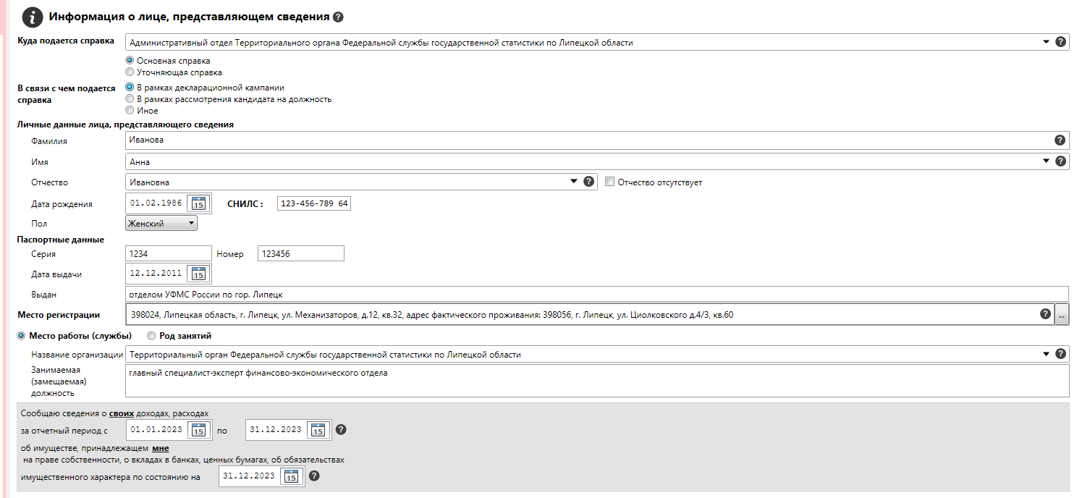
Титульный Лист
необходимо указать:
ФИО
дату рождения
СНИЛС
паспортные данные по состоянию на дату предоставления справки
место работы и замещаемая должность на 31.12.2024;
адрес регистрации на основании записи в паспорте на дату представления справки;
адрес фактического проживания указывается в графе «Дополнительная информация»

Slide 6
Раздел 1 «Сведения о доходах»
Указанию подлежит общая сумма дохода , содержащаяся в справке по форме 2НДФЛ, выдаваемой по месту службы
В разделе «Иные доходы» указываются:
пенсии;
все виды пособий;
сертификат на материнский (семейный) капитал;
доходы от реализации недвиижимого имущества или транспортных средств;
вознаграждения по гражданско-правовым договорам;
пособие по временной нетрудоспособности и т.д.
Числовые значения сумм вводятся с точностью до копеек

Slide 7
Раздел 2 «Сведения о расходах»
Сведения о расходах указываются только в том случае, если сумма сделки или сумма совершенных в отчетном периоде сделок превышает общий доход служащего и его супруги (супруга) за три последних года, предшествующих отчетному периоду
При заполнении графы «Основания приобретения» необходимо приложить копии документов

Slide 8
Раздел 3 «Сведения об имуществе»
Указываются:
-реквизиты (серия, номер и дата выдачи) свидетельства о государственной регистрации прав на недвижимое имущество или номер и дата государственной регистрации права из выписки Единого государственного реестра недвижимости (ЕГРН);
-наименование и реквизиты документа, являющегося основанием для приобретения права собственности на недвижимое имущество (договор купли-продажи, договор мены, договор дарения, свидетельство о праве на наследство, решение суда и др.).
Указываются
ВСЕ объекты недвижимости, принадлежащие государственному служащему, его супруге(у) и несовершеннолетним детям на праве собственности

Slide 9
Сведения о месте регистрации транспортного средства заполняются согласно паспорту транспортного средства. Также допускается указание кода подразделения ГИБДД в соответствии со свидетельством о регистрации транспортного средства
Транспортные средства, переданные в пользование по доверенности, находящиеся в угоне, в залоге у банка, полностью негодные к эксплуатации, снятые с регистрационного учета и т.д., собственником которых является служащий, члены его семьи, также подлежат указанию в разделе 3.2 справки
Указываются транспортные средства, находящиеся в собственности

Slide 10
Указывается
наименование цифрового
финансового актива:
Blockport (Tokeny sàrl, Люксембург, рег. номер оператора: B218805)

Slide 11
утилитарные цифровые права включают:
1) право требовать передачи вещи (вещей);
2) право требовать передачи исключительных прав на результаты интеллектуальной деятельности и (или) прав использования результатов интеллектуальной деятельности;
3) право требовать выполнения работ и (или) оказания услуг.

Slide 12
Цифровая валюта – совокупность электронных данных (цифрового кода или обозначения), содержащихся информационной системе, которые предлагаются или могут быть приняты в качестве средства платежа, не являющегося денежной единицей РФ

Slide 13
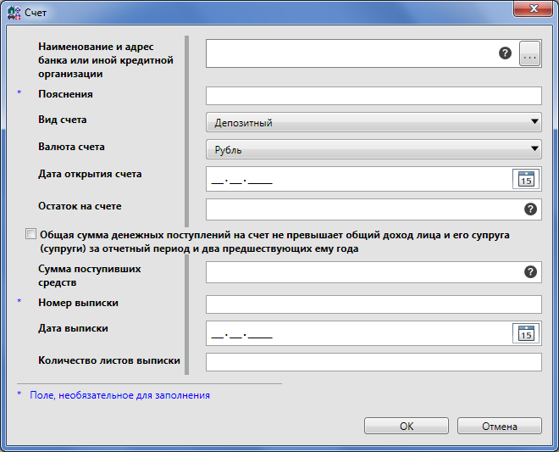
Раздел 4 «Сведения о счетах в банках и иных кредитных организациях»
Указываются информация обо всех счетах, открытых по состоянию на отчетную дату в банках и иных кредитных организациях.
Сведения заполняются на основании справок из банков (иных кредитных организаций) установленного образца (Указание Банка России от 27.05.2021 N 5798-У ")
Если общая сумма поступивших на счет денежных средств за отчетный период
не превышает общий доход служащего и его супруги (супруга) за отчетный период и два предшествующих ему года, необходимо сделать отметку

Slide 14
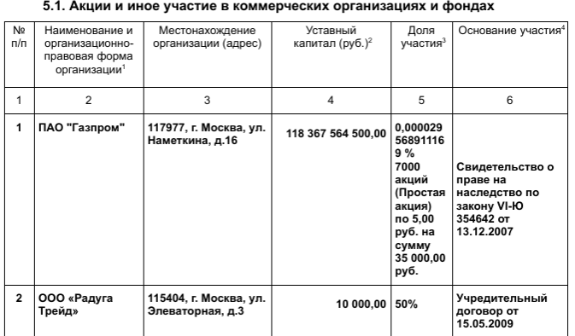
Раздел 5 «Сведения о ценных бумагах»
Указываются полное или сокращенное официальное наименование организации и ее организационно-правовая форма
Акция – это эмиссионная ценная бумага, закрепляющая права ее владельца на получение части прибыли в виде дивидендов

Slide 15
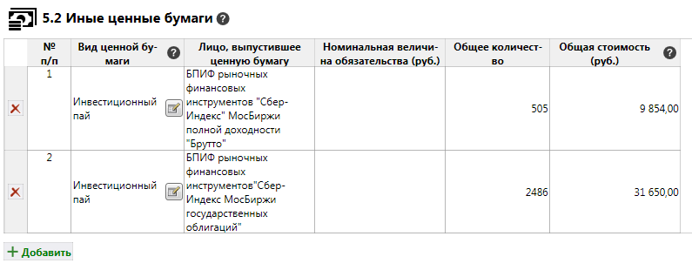
К ценным бумагам относятся акция, вексель, закладная, инвестиционный пай паевого инвестиционного фонда, коносамент, облигация, чек, сберегательный сертификат и т.д.

Slide 16
Раздел 6 «Сведения об обязательствах имущественного характера»
В данном подразделе указывается недвижимое имущество, находящееся во временном пользовании (не в собственности) лица, а также основание пользования (договор аренды, фактическое предоставление и другие). При этом указывается общая площадь объекта недвижимого имущества, находящегося в пользовании.
Сведения об объектах недвижимого имущества, находящихся в пользовании, указываются по состоянию на отчетную дату.

Slide 17
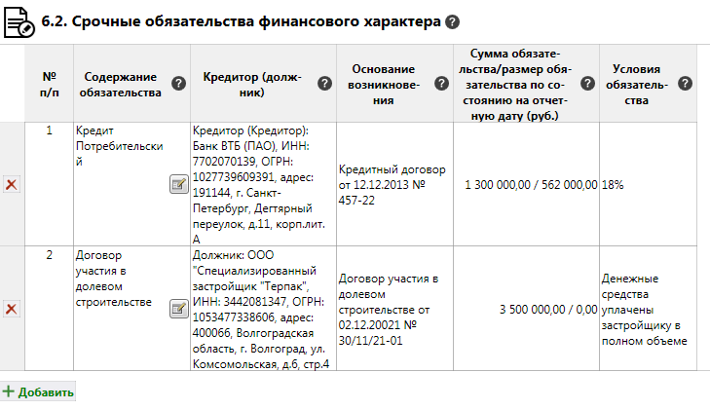
В подразделе 6.2 указывается КАЖДОЕ имеющееся на отчетную дату срочное обязательство финансового характера на сумму равную или превышающую 500 000 рублей, кредитором или должником по которым является служащий, его супруга (супруг), несовершеннолетний ребенок.
Если срочное обязательство финансового характера , заключенное с банком или иной кредитной организацией, не превышает 500 000 рублей, сведения об открытом счете должны быть указаны в разделе 4

Slide 18
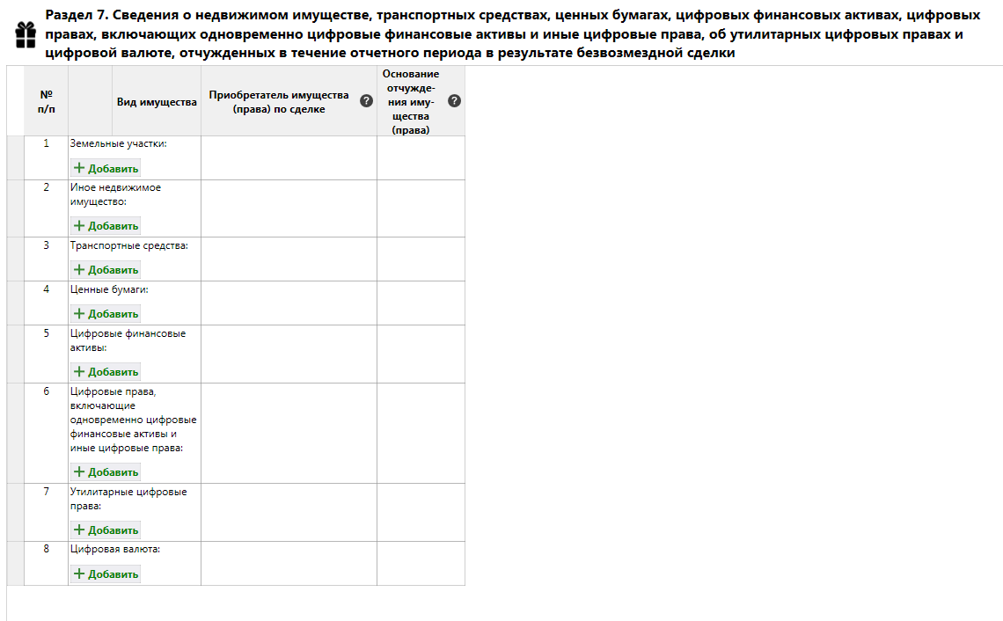
Указываются сведения о недвижимом имуществе, транспортных средствах и ценных бумагах, отчужденных в течение отчетного периода в результате БЕЗВОЗМЕЗДНОЙ сделки, а также, например, сведения об утилизации автомобиля
БЕЗВОЗМЕЗДНАЯ сделка – сделка в рамках которой имущество получено без осуществления соответствующей платы:
договор дарения;
соглашение о разделе имущества;
договор об определении долей;
брачный договор
Каждый объект безвозмездной сделки указывается отдельно

Slide 19
Приложение
Данный раздел заполняется при наличии приложенных к справке документов
Дата формирования Справки и дата печати должны быть одинаковыми

Slide 20
Ответственность
за непредставление гражданским служащим сведений о своих доходах, об имуществе и обязательствах имущественного характера
Непредставление гражданским служащим сведений о своих доходах, об имуществе и обязательствах имущественного характера, а также о доходах, об имуществе и обязательствах имущественного характера членов своей семьи в случае, если представление таких сведений обязательно, либо представление заведомо недостоверных или неполных сведений
ПРАВОНАРУШЕНИЕ
УВОЛЬНЕНИЕ
с гражданской службы
(ст. 20 Федеральный закон от 27.07.2004 № 79-ФЗ «О государственной гражданской службе Российской Федерации»)

Slide 21
Спасибо за внимание!

